Slide 1
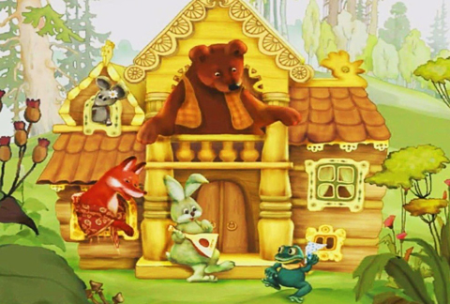
Интерактивная игра «Теремок»
27.04.2020 группа №1, группа №2

Slide 2
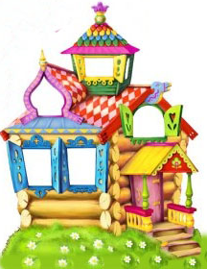

Slide 15
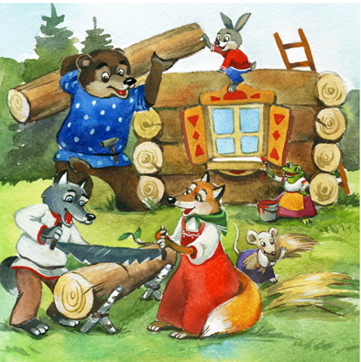

Slide 17
Задание
1. Нарисуйте понравившегося героя, или сделайте из бумаги.
Ответы присылайте удобным для вас способом:
- WhatsApp: 89507143245
- Viber: 89507143245
-Электронная почта: dsujyrf@bk.ru

Slide 18
Ссылки в интернете
1.https://www.google.com/search?newwindow=1&tbm=isch&sa=1&ei=y4qgXO78KMbW6ATVgpeAAw&q=%D1%82%D0%B5%D1%80%D0%B5%D0%BC%D0%BE%D0%BA&oq=%D1%82%D0%B5%D1%80%D0%B5%D0%BC%D0%BE%D0%BA&gs_l=img.3..35i39l2j0i67l2j0l3j0i67j0l2.17971.19465..22570...0.0..0.172.858.0j7......1....1..gws-wiz-img.8BMvSi2vUqA#imgdii=LnBdD8AuVT7nbM:&imgrc=cNpech_CVs1mpM:
2.https://www.google.com/search?newwindow=1&tbm=isch&sa=1&ei=a4mgXMTZHKXKrgSA3aWwCg&q=%D1%82%D0%B5%D1%80%D0%B5%D0%BC%D0%BE%D0%BA&oq=%D1%82%D0%B5%D1%80%D0%B5%D0%BC%D0%BE%D0%BA&gs_l=img.3..35i39l2j0i67l2j0j0i67l3j0l2.73659.74839..75723...0.0..0.168.854.0j7......1....1..gws-wiz-img.uO81YCFWLUY#imgdii=3pYg1pxzSxMoIM:&imgrc=IiDuoIHqzkOCKM:
3.https://www.google.com/search?newwindow=1&tbm=isch&sa=1&ei=a4mgXMTZHKXKrgSA3aWwCg&q=%D1%82%D0%B5%D1%80%D0%B5%D0%BC%D0%BE%D0%BA&oq=%D1%82%D0%B5%D1%80%D0%B5%D0%BC%D0%BE%D0%BA&gs_l=img.3..35i39l2j0i67l2j0j0i67l3j0l2.73659.74839..75723...0.0..0.168.854.0j7......1....1..gws-wiz-img.uO81YCFWLUY#imgdii=NvWZ7yS0RAbOqM:&imgrc=IiDuoIHqzkOCKM:
4.https://www.google.com/search?newwindow=1&tbm=isch&sa=1&ei=a4mgXMTZHKXKrgSA3aWwCg&q=%D1%82%D0%B5%D1%80%D0%B5%D0%BC%D0%BE%D0%BA&oq=%D1%82%D0%B5%D1%80%D0%B5%D0%BC%D0%BE%D0%BA&gs_l=img.3..35i39l2j0i67l2j0j0i67l3j0l2.73659.74839..75723...0.0..0.168.854.0j7......1....1..gws-wiz-img.uO81YCFWLUY#imgrc=R49lPC8GgFaM4M:

